Slide 1

第十章 羧酸及其衍生物
1. 羧酸
分类和命名、物理和化学性质、重要的羧酸。
2. 羧酸的衍生物
酰卤、酸酐、酯、酰胺。

Slide 2
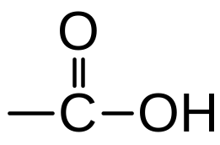
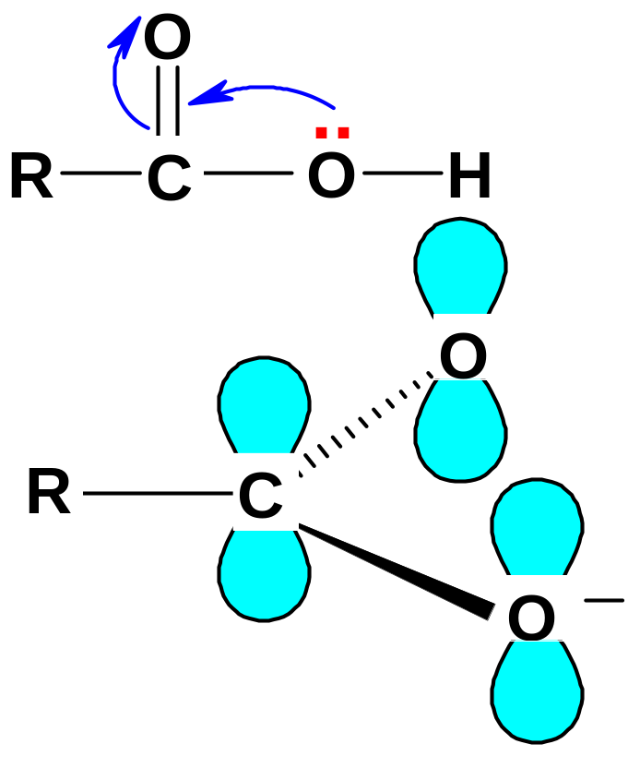
羧酸： R－COOH 官能团：
p-π共轭
羟基氧上电子云密度降低；
酸性增强。
羰基碳上电子云密度升高；
羰基对亲核试剂的活性降低。

Slide 3
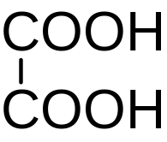
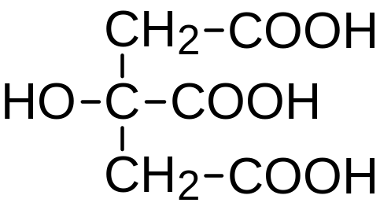
10-1 羧酸的分类和命名
一、分类
脂肪酸： CH₃COOH C₆H₅COOH
芳香酸： 乙酸 苯甲酸
饱和酸： CH₃CH₂COOH CH₂=CHCOOH
不饱和酸： 丙酸 丙烯酸
一元酸：
二元酸：
多元酸：
CH₃COOH
乙酸
乙二酸(草酸)
柠檬酸
（2-羟基-1,2,3-丙烷三羧基）

Slide 4
二、命名
俗名：根据来源命名。
HCOOH 蚁酸 CH₃COOH 醋酸
普通命名法:
用α 、β、γ、δ …编号(简单的羧酸）。
4 3 2 1
－C－C－C－COOH
γ β α

Slide 5
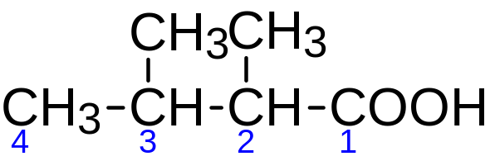
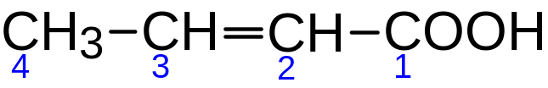
系统命名法
以羧酸为母体，选择含羧基的最长的碳链为主链，称作“某酸”。
从羧基的一端开始编号。
取代基的位次和名称写在母体名称的前面。
2-丁烯酸（巴豆酸）
α -丁烯酸
2,3-二甲基丁酸
α, β-二甲基丁酸

Slide 6
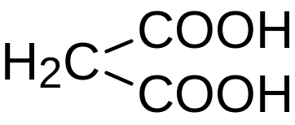
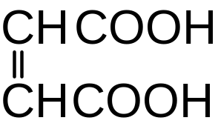
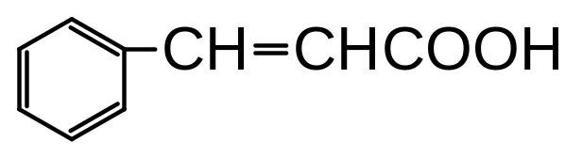
丙二酸(胡萝卜酸)
丁烯二酸
β-苯基丙烯酸(肉桂酸)

Slide 7
10-2 羧酸的物理性质
C_{1～3}：无色透明液体 C_{4～10}： 油状液体 C₁₀以上：蜡状固体。
饱和一元羧酸的沸点随分子量的增加而升高。
分子量相近时，沸点：羧酸＞醇。
原因：羧酸氢键较稳定，并形成双分子缔合。
O
H
O
H₃CC
CCH₃
O
H
O
例：甲酸 (101℃) > 乙醇 (78℃)

Slide 8
羧酸一般具有升华性，有些能随水蒸气挥发。
低级脂肪酸溶于水，高级脂肪酸不溶于水。C_{1～4}：与水混溶。
羧基为亲水基，能与水形成氢键。 C₁₀以上不溶于水。
H
O
H
O
H₃CC
H
O
H
O
H

Slide 9
10-3 羧酸的化学性质
α－H取代
C=O亲核加成
H
O
α
R C C
酸性
O H
H
脱羧反应
－OH 被取代

Slide 10
一、酸性
RCOOH + NaOH → RCOONa + H₂O
RCOOH + Na₂CO₃ → RCOONa + CO₂ + H₂O
RCOOH + NaHCO₃ → RCOONa + CO₂ + H₂O
RCOONa + HCl → RCOOH + NaCl
可用于羧酸的分离和提纯。
酸性： HCl ＞ HCOOH ＞ 羧酸 ＞ H₂CO₃ ＞ 苯酚 ＞ 醇
pK_{a} ： 3.75 4.76～5 6.28 10.0

Slide 11
思考题：如何分离苯甲酸、苯酚和苯甲醇？
方法一：加入NaHCO₃溶液，苯甲酸溶于水相中。
油相加NaOH溶液，酚溶于水相中。
方法二：加NaOH溶液，酸、酚溶于水相中，分层分离。
水相通入CO₂，苯酚析出。

Slide 12
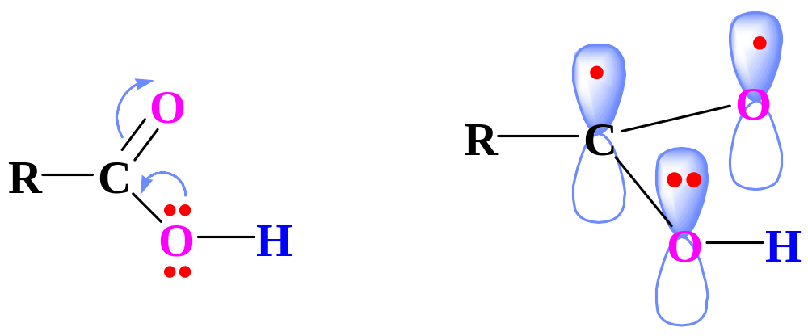
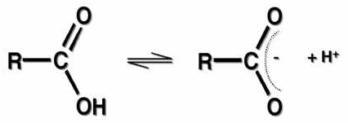
p-π共轭, 键长完全平均化

Slide 13
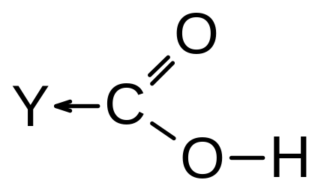
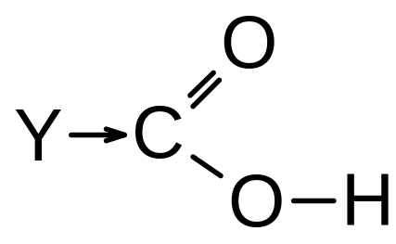
Y:吸电子基
酸性增强
Y:推电子基
酸性减弱
酸性： H-COOH ＞ CH₃-COOH的原因？
甲基为给电子基

Slide 14
Cl₃C-COOH＞Cl₂CH-COOH＞ClCH₂-COOH＞CH₃-COOH
FCH₂COOH ＞ ClCH₂COOH ＞ BrCH₂COOH
＞ICH₃COOH ＞ CH₃COOH
Cl
Cl
CH₃CH₂CHCOOH ＞ CH₃CHCH₂COOH
＞ CH₂CH₂CH₂COOH ＞ CH₃CH₂CH₂COOH
Cl

Slide 15
由于p-π共轭，使羰基碳上的电子云密度增加，不利于亲核试剂的进攻，羧酸不能与HCN、H₂NNH₂等亲核试剂进行加成反应。
O
R
C
O
H

Slide 16
二、羧酸衍生物的生成（酰卤、酸酐、酯、酰胺）
1. 生成酰卤：PCl₃、PCl_{5、}SOCl₂(氯化亚砜，亚硫酰氯)
3RCOOH + PCl₃ → 3RCOCl + H₃PO₃(亚磷酸，200℃分解)
RCOOH + PCl₅ → RCOCl + HCl + POCl₃(三氯氧磷，沸点:107℃)
RCOOH + SOCl₂ → RCOCl + SO₂↑+ HCl↑（SOCl₂过量）
通过蒸馏分离，根据产物沸点不同选择不同试剂。

Slide 17
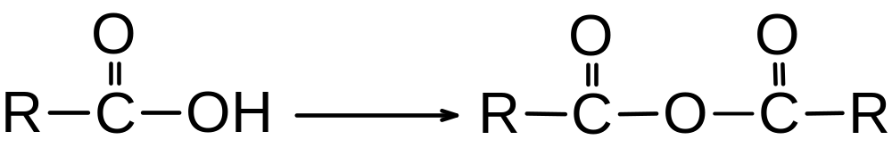
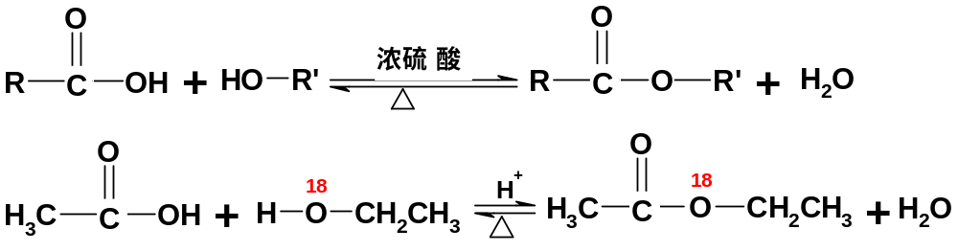
2. 生成酸酐：
P₂O₅
＋ H₂O
3. 生成酯

Slide 18
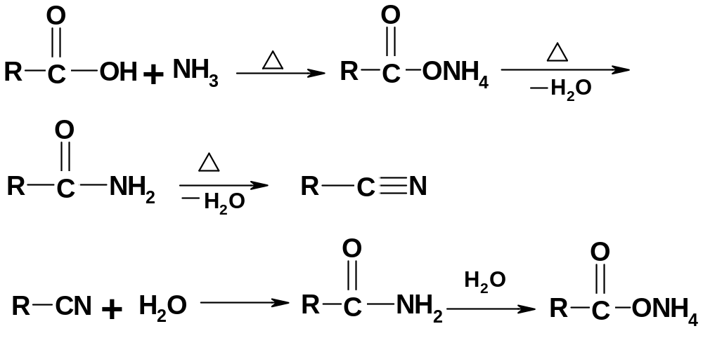
4. 生成酰胺

Slide 19
三、羧基的还原 (LiAlH₄ 、NaBH₄)
LiAlH₄
RCOOH R-CH₂OH
伯醇

Slide 20
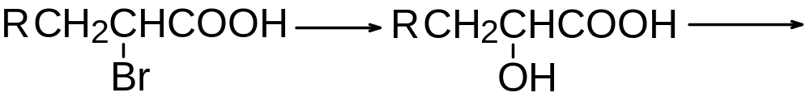

四、烃基上的反应
1.α-H 的卤代
Br₂，P
或光照
H-CH₂COOH Br-CH₂COOH
OH－
－H₂O
α-羟基酸
α,β-不饱和酸

Slide 21
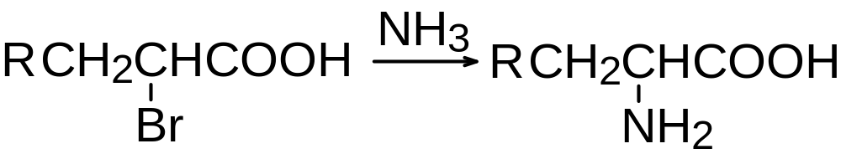
CN－
H₂O
二员酸
α-氨基酸

Slide 22
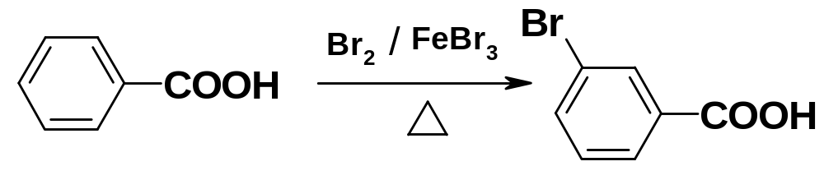
2. 芳香环的取代反应
羧基是间位定位基，取代基进入间位：

Slide 23
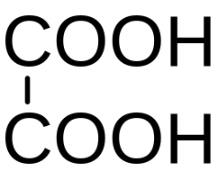
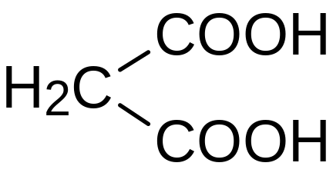
五、二元羧酸的受热反应：
乙二酸、丙二酸受热脱羧（即失去二氧化碳）。
丁二酸、戊二酸受热脱水。
△
HCOOH + CO₂
△
CH₃COOH + CO₂

Slide 24
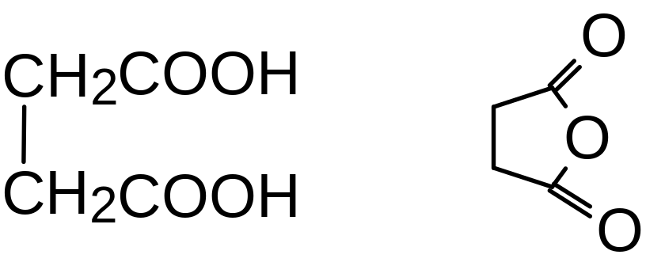
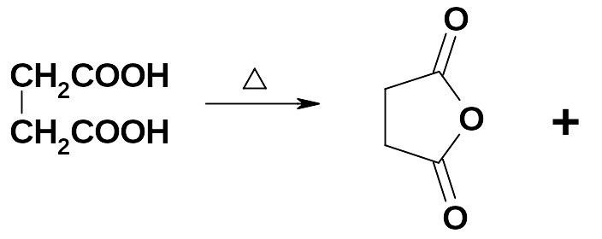
△
+ H₂O
丁二酸 丁二酸酐
戊二酸酐

Slide 25
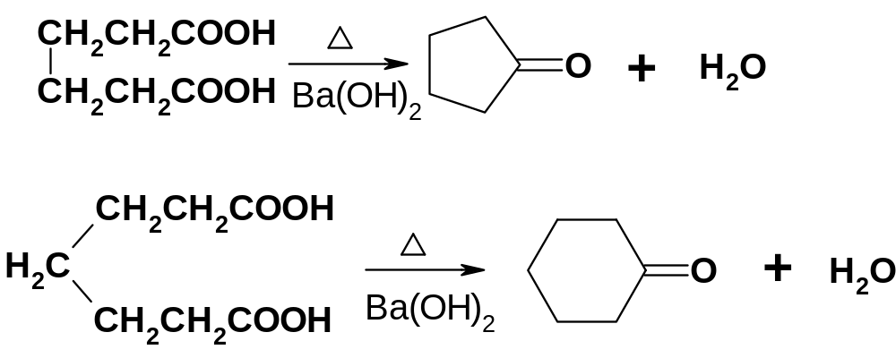
己二酸，庚二酸在Ba(OH)₂存在下加热，脱水且脱羧

Slide 26
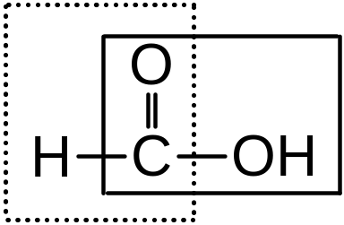
10-4重要的羧酸
一、甲酸（HCOOH）
俗称蚁酸，是饱和一元羧酸中酸性最强的酸。
醛基
羧基
△
HCOOH + Ag(NH₃)₂OH CO₂ + Ag↓

Slide 27
二、乙二酸（HOOC-COOH）
又名草酸，无色固体，有毒。
酸性：在二元羧酸中酸性最强。
草酸是还原剂，易氧化。
在定量分析中用来标定高锰酸钾溶液。
5HOOC－COOH + 2KMnO₄ + 3H₂SO₄
→ K₂SO₄ + 2MnSO₄ + 10CO₂ + 8H₂O

Slide 28
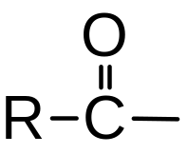
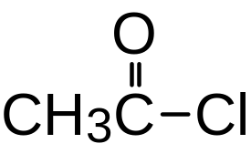
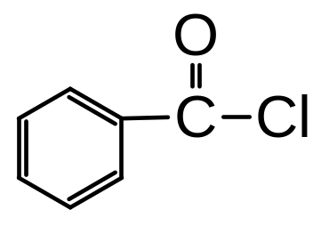
10-5 羧酸衍生物
包括酰卤、酸酐、酯、酰胺。又称酰基衍生物。
酰基
一、命名
乙酰氯
苯甲酰氯

Slide 29
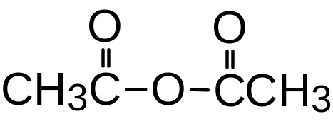
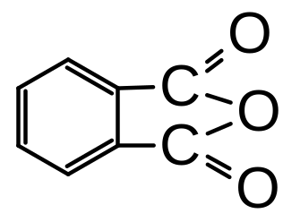
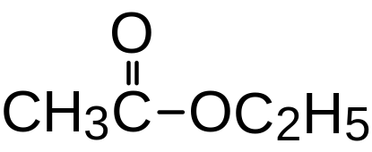
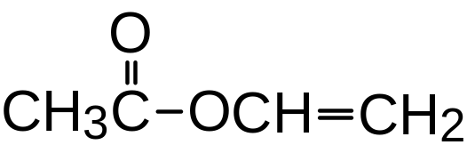
乙酸酐(醋酐)
邻苯二甲酸酐
乙酸乙酯
乙酸乙烯酯

Slide 30
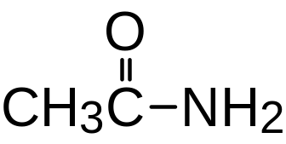
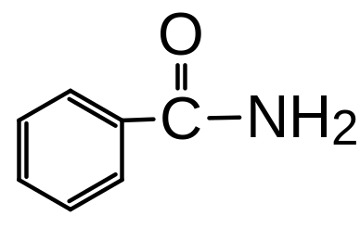
乙酰胺
苯甲酰胺

Slide 31
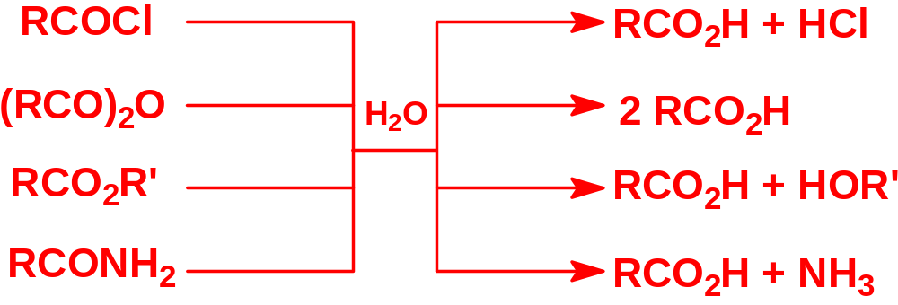
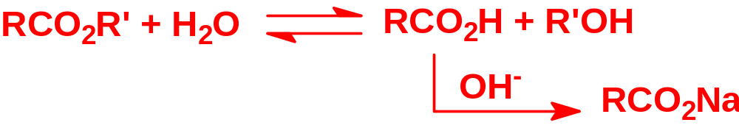
二、化学性质
1. 水解
反应猛烈，放热
与热水反应较易
需催化剂催化
在H⁺或OH⁻催化下长时间回流
水解反应进行的难易次序为：
酰卤 > 酸酐 > 酯 > 酰胺
酯水解是酯化反应的逆反应。
在酸性和中性溶液中生成平衡混合物；
在碱性溶液中进行水解生成羧酸盐，反应可进行到底。

Slide 32
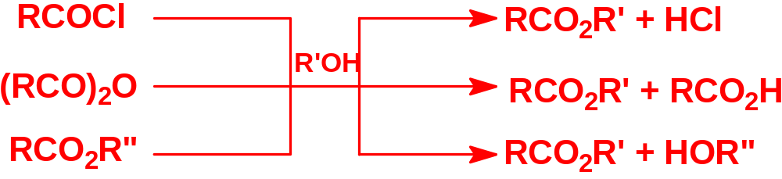
2. 醇解
酸酐的酯化反应在有机分析和有机合成上都很重要。如乙酸酐能与多数醇、酚定量进行反应。
酯的醇解叫酯交换反应。由价廉的低级醇制备高级醇。
RCONH₂ + R₁OH(过量) RCOOR₁ + NH₃
酰胺的醇解是可逆的，醇必须过量。

Slide 33
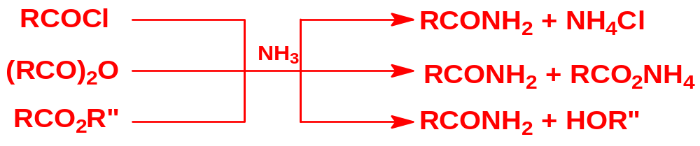
3. 氨解
RCONH₂ + R₁NH₂(过量) RCONHR₁ + NH₃
酰胺的胺解是可逆的，胺必须过量。

Slide 34
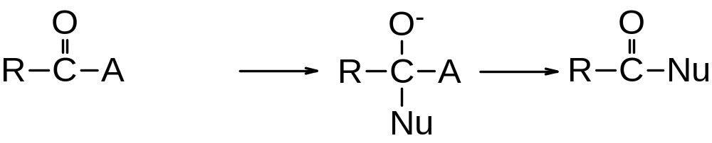
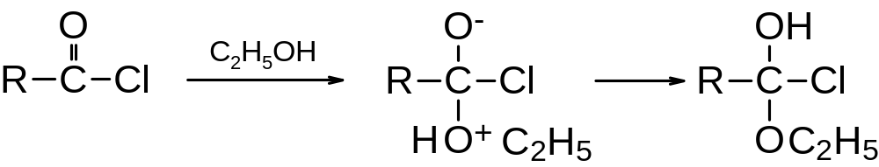
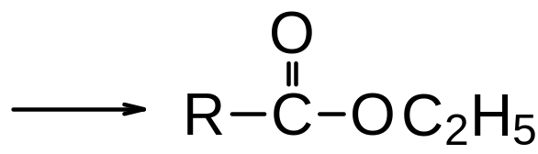
反应历程：
-
-
+ Nu
+ A
加成
消除

Slide 35
活性次序： 酰氯＞酸酐＞酯＞酰胺
解释：
离去基团的离去能力：碱性越弱，越易离去。
酸性：HCl＞RCOOH＞ROH＞NH₃
碱性：Cl^{ˉ}＜RCOO^{ˉ}＜RO^{ˉ}＜NH₂^{ˉ}
离去能力： Cl^{ˉ}＞RCOO^{ˉ}＞RO^{ˉ}＞NH₂^{ˉ}
Clˉ是最好的离去基团，酰氯是活性最强的酰化剂。

Slide 36
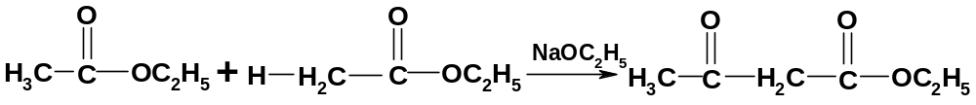
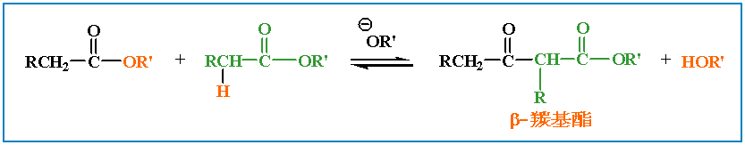
4 克莱森(Claisen)酯缩合
酯中的α-氢比较活泼，在强碱醇钠作用下，能与另一分子酯脱去一分子醇，生成β—酮酸酯

Slide 37
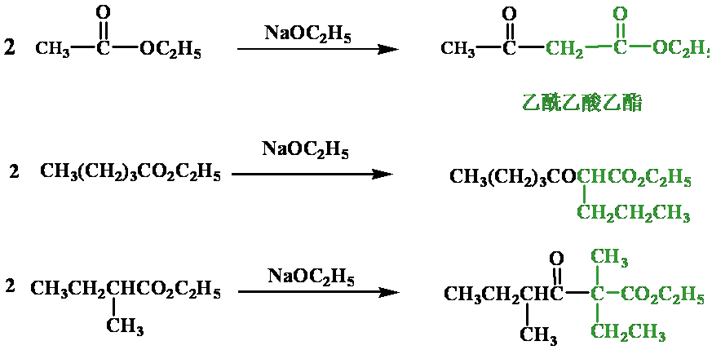
Claisen 缩合举例

Slide 38
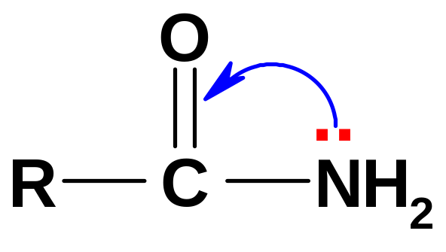
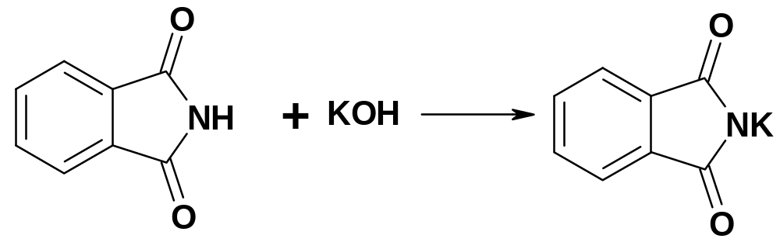
5、酰胺的酸碱性
氨是碱性的
酰胺是中性的
酰亚胺略带酸性
邻苯二甲酰亚胺 邻苯二甲酰亚胺钾

Slide 39
有机化合物命名小结
母体基团顺序：
羧磺酯酰氰
醛酮羟氨烃
-COOH, -SO₃H,
-COOR, -COX, -CONH₂， -CN,
-CHO, -COR,
-OH, -NH₂，-R.

Slide 40
作业
 | 一 | 二 | 三 | 四 | 五 | 六
1 |  | 4a | 2a, 4,11a,23 | 7j,11 | 5a | 1a,4j,5a
2 |  | 4b | 2b,10,11b,22 | 7i,15 | 5b | 1b,4i,5b
3 |  | 4c | 2c,5c,11c,20a | 7h,16 | 5c | 1c,4h,6
4 |  | 4d | 2d,5d,11d,20b | 7g,17 | 5d | 1d,4g,8
5 |  | 4e | 2e, 11e,17,24 | 7f,7k | 7 | 1e,4f,13
6 |  | 4f,16 | 2f,6e,11f,21a | 7e | 8 | 1f,,1k,4e
7 |  | 4g,15 | 2g,6d,16,21b | 7d | 10c | 1g,4d
8 |  | 4h,9 | 2h,6c,14,21c | 7c | 10d | 1h,4c
9 | 8 | 8a | 5b,6b,13,21d | 7b | 10e | 1i,4b
0 | 7 | 8b | 5a,6a,12,21e | 7a | 10h | 1j,4a

Slide 41
作业
 | 八 | 九 | 十 | 十一
1 | 1j,3a | 1j,3a,3k,12 | 1a,1k,3a,3k,4d | 1m
2 | 1i,3b,9i | 1i,3b,3L | 1b,1L,3b,3L,6 | 1L
3 | 1h,6a,9h | 1h,3c,3m,3p | 1c,1m,3c,3m | 1k
4 | 1g,6b,9g | 1g,1q,3d,3n | 1d,1n,3d,3n | 1j
5 | 1f,6c,9f | 1f,1p,3e,10 | 1e,1o,3e,3o | 1h
6 | 1e,6d,9e | 1e,1o,3f,4b | 1f,1p,3f,3p | 1g
7 | 1d,9d,10 | 1d,1n,3g,4a | 1g,1q,3g,3q | 1e
8 | 1c ,9c,11 | 1c,1m,3h | 1h,1r,3h,4a,8 | 1c
9 | 1b,9b | 1b,1L,3i,3o | 1i,1s,3i,4b | 1b,2b
0 | 1a,9a | 1a,1k,3j | 1j,1t,2,3j,4c | 1a,2a

